Slide 1


简单
VISION PLAN
专注
钉子尺寸测量视觉方案（2D）
共创
共赢

Slide 2

01
项目描述
02
项目验证
目录
03
配置清单
04
逻辑流程
CONTENTS
05
评估结果&注意事项
06
售后服务

Slide 3

01
项目描述
●产品名称：钉子
●测量内容：钉子长度、宽度
●产品材质：钢
●产品颜色：金属银色
●最大工作距离(mm)：900
●最小工作距离(mm)：120
●检测区域(mm*mm)：15.0 * 10.0
●来料方式：固定平放
●测量精度要求(mm)：0.2
●检测节拍(pcs/min)：60
●检测时产品运动速度(m/s)：0
●工作距离(mm)：143
方案布局图

Slide 4

02
项目验证
参数名称 | 参数值
面阵相机型号 | A5031M/CG300
面阵相机类型 | 面阵相机
相机接口类型 | GigE.POE
相机像素 | 640 * 480
镜头型号 | WWT121-05-37
镜头品牌 | coolens
镜头焦距 | 24.8mm
镜头接口 | C
A(工作距离) = 143mm, B(视野宽度) = 11mm, C(视野长度) = 16.5mm
视野图

Slide 5

03
配置清单
系
统
构
成

Slide 6

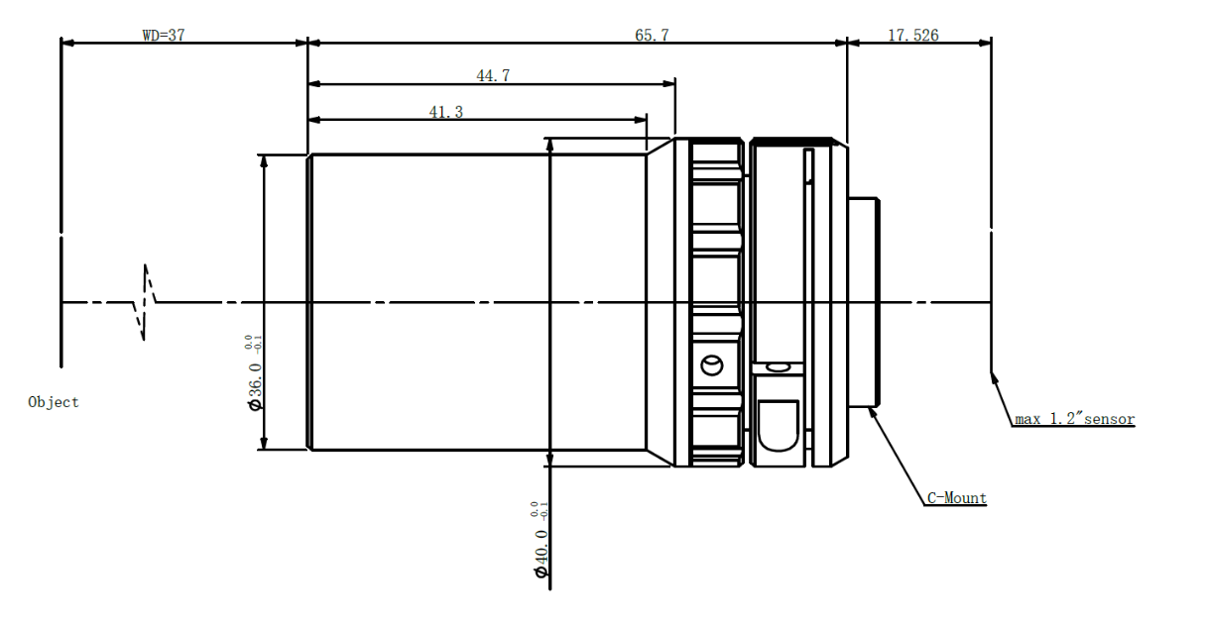
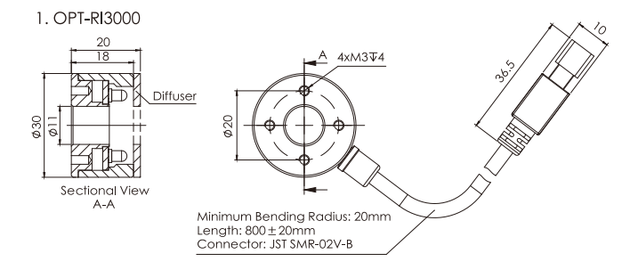
03
配置清单
光源尺寸图
镜头尺寸图
相机尺寸图

Slide 7
03
配置清单
序号 | 名称 | 型号 | 单位 | 数量 | 厂家
1 | 面阵相机 | A5031M/CG300 | 台 | 1 | dahua
2 | 镜头 | WWT121-05-37 | 个 | 1 | coolens
3 | 光源 | OPT-RI3000 | 个 | 1 | OPT
4 | 工控机 | - | 台 | 1 | -
5 | 显示器 | - | 台 | 1 | -
6 | 软件 | MVP | 套 | 1 | dahua

Slide 8
04
逻辑流程
逻辑流程
├── 图像采集
│ ├── 相机参数设置
│ │ ├── 设备选择：工业相机（GIGE接口）
│ │ ├── 曝光时间：根据金属反光特性调整至10-20ms
│ │ ├── 增益：设置为30%以平衡亮度与噪点
│ │ ├── 触发模式：软触发（单次采集）
│ │ └── 图像分辨率：匹配检测区域15×10mm的视野范围
│ └── 光源控制
│ ├── 采用环形LED光源（避免金属反光干扰）
│ └── 光源亮度：设置为70%以减少过曝区域
├── 预处理
│ ├── 亮度调整
│ │ ├── ROI区域：全图
│ │ ├── 亮度阈值：自动获取（根据金属表面反射特性）
│ │ └── 对比度增强：系数设为1.5以强化边缘特征
│ ├── 高斯滤波
│ │ ├── 滤波核：5×5（抑制金属表面噪点）
│ │ └── ROI区域：全图
│ └── 边缘检测
│ ├── 方法：Sobel算子（方向绝对值）
│ ├── 阈值：自动计算（根据金属反光特性动态调整）
│ └── ROI区域：全图

Slide 9
04
逻辑流程
├── 钉子测量
│ ├── 标定配置
│ │ ├── 标定类型：高精度棋盘格标定
│ │ ├── 棋盘格尺寸：30×30mm（覆盖检测区域）
│ │ ├── 非线性矫正：开启（补偿镜头畸变）
│ │ └── 标定文件：保存为"nail_calibration.cal"
│ ├── 卡尺工具
│ │ ├── 长度测量
│ │ │ ├── ROI区域：沿钉子轴向绘制矩形（15mm长度方向）
│ │ │ ├── 边缘极性：由暗到明（金属与背景对比）
│ │ │ ├── 对比度阈值：设置为150（过滤弱边缘）
│ │ │ └── 高斯半径：2像素（平衡抗噪与精度）
│ │ └── 宽度测量
│ │ ├── ROI区域：垂直钉子轴向绘制矩形（10mm宽度方向）
│ │ ├── 边缘极性：由明到暗（金属侧面与背景对比）
│ │ ├── 对比度阈值：设置为180
│ │ └── 高斯半径：2像素
│ └── 尺寸验证
│ ├── 公差范围：长度±0.1mm，宽度±0.1mm
│ └── 结果输出：通过"指定输出"算子传递至结果处理模块
├── 结果处理
│ ├── 合格判定
│ │ ├── 条件判断：长度在[14.9,15.1]mm且宽度在[9.9,10.1]mm
│ │ └── 输出信号：通过"OK/NG控件"显示检测状态
│ └── 数据记录
│ ├── 保存图片
│ │ ├── 存储路径：D:\Nail_Inspection\Images
│ │ ├── 存图模式：异步（减少流程耗时）
│ │ └── 最大保存数量：1000（循环覆盖）
│ └── 统计功能
│ ├── 启用CPK统计（过程能力分析）
│ └── 数据存储周期：每100件生成一次统计报告
└── 通信处理
└── 网络配置（可选）
├── 协议：TCP客户端
├── IP地址：192.168.1.100（PLC地址）
├── 端口：502（Modbus TCP）
└── 输出参数：将OK/NG信号通过"报文发送"算子传输

Slide 10
05
评估结果&注意事项
05 评估结果 & 注意事项
现场环境
相机安装
物料一致性
风险点：风险点：金属反光强烈，可能导致图像过曝或边缘检测不稳定。
解决方案：解决方案：采用环形光源并控制亮度在70%，增强对比度以稳定测量。
风险点：风险点：工作距离固定，安装位置偏差可能影响标定精度。
解决方案：解决方案：严格按照布局图安装，并进行高精度棋盘格标定校正。
风险点：风险点：钉子表面氧化或涂层差异可能影响边缘识别效果。
解决方案：解决方案：预处理阶段增强对比度与滤波处理，提升对表面变化的适应性。

Slide 11

06
售后服务
该设备上线后使用初期，我们会派专人进行全程跟踪；
处理解决可能发生的设备异常；
对现场人员进行培训指导；
设备调试完成后：售后服务一年；
若客户提出设备升级需求，我们会及时为您提供升级新方案。

Slide 12





机器视觉方案提供商
0535-2162897
www.ytzrtx.com
image@ytzrtx.com
山东省烟台市经济技术开发区泰山路86号内1号

